Slide 1


Теоретические и методические аспекты профилактики наркомании в образовательной организации
+
Масалова Татьяна Сергеевна
к.п.н., доцент кафедры психологии,
педагогики и дополнительного образования

Slide 2
Цель профилактики в образовательной среде – развитие на постоянной основе инфраструктуры и содержания профилактической деятельности, направленной на минимизацию уровня вовлеченности в употребление ПАВ обучающихся, воспитанников образовательных учреждений.
+

Slide 3
Целевыми группами (субъектами) профилактики употребления ПАВ в образовательной среде являются: обучающиеся, воспитанники, а также их родители (законные представители), специалисты образовательных учреждений (педагоги, медицинские работники, психологи, социальные работники), сотрудники территориальных органов ФСКН России, сотрудники органов внутренних дел, представители общественных объединений и организаций, способные оказывать влияние на формирование здорового образа жизни в среде несовершеннолетних и молодежи.
+

Slide 4
Задачами профилактики в образовательной среде являются:
+
– формирование единого профилактического пространства в образовательной среде путем объединения усилий всех участников профилактического процесса для обеспечения комплексного системного воздействия на целевые группы профилактики;
– мониторинг состояния организации профилактической деятельности в образовательной среде и оценка ее эффективности, а также характеристика ситуаций, связанных с распространением употребления ПАВ обучающимися, воспитанниками образовательных учреждений;
– исключение влияния условий и факторов, способных провоцировать вовлечение в употребление ПАВ обучающихся, воспитанников образовательных учреждений;

Slide 5
Задачами профилактики в образовательной среде являются:
+
развитие ресурсов, обеспечивающих снижение риска употребления ПАВ среди обучающихся, воспитанников:
личностных – формирование социально значимых знаний, ценностных ориентаций, нравственных представлений и форм поведения у целевых групп профилактики;
социально-средовых – создание инфраструктуры службы социальной, психологической поддержки и развития позитивно ориентированных интересов, досуга и здоровья;
этико-правовых – утверждение в обществе всех форм контроля (юридического, социального, медицинского), препятствующих употреблению ПАВ среди обучающихся, воспитанников образовательных учреждений.

Slide 6
+
Объектами профилактики в образовательной среде являются обучающиеся, воспитанники, а также условия и факторы жизни обучающихся, воспитанников, связанные с риском возникновения зависимости, влияние которых возможно корректировать или нивелировать за счет специально организованного профилактического воздействия

Slide 7
+
Первая группа объектов объединяет факторы и условия, внешние по отношению к личности обучающегося, воспитанника. Их действие проявляется на макросоциальном уровне общества в целом и на микросоциальном уровне как влияние ближайшего окружения.
Вторая группа объектов профилактики объединяет личностные характеристики обучающихся, воспитанников образовательных учреждений, имеющие связь с риском употребления ПАВ: представление о себе и отношение к окружающему миру; стрессоустойчивость и социально психологическая адаптивность; представление об аспектах употребления ПАВ.

Slide 8
+
Принцип системности определяет при реализации профилактической деятельности в образовательной среде организационно-методическое взаимодействие федеральных органов исполнительной власти и подведомственных им организаций, включенных в профилактику, органов исполнительной власти субъектов Российской Федерации и органов местного самоуправления и подведомственных им организаций, а также межпрофессиональное взаимодействие специалистов различных социальных практик (педагог, психолог, медицинский специалист, школьный инспектор по делам несовершеннолетних и т.д.), имеющих единую цель, гибкую структуру и механизм обратной связи, которые позволяют корректировать текущие задачи и индикаторы эффективности комплексной деятельности

Slide 9
+
Принцип стратегической целостности обуславливает для организаторов и активных участников профилактической деятельности на всех уровнях взаимодействия единую стратегию профилактической деятельности, включая основные направления, методические подходы и конкретные мероприятия.
Принцип многоаспектности профилактики основан на понимании зависимости как сложного социально-психологического явления, что обуславливает комплексное использование социальных, психологических и личностно-ориентированных направлений и форм профилактической деятельности, охватывающих основные сферы социализации обучающихся образовательных учреждений.

Slide 10
+
Принцип ситуационной адекватности профилактической деятельности определяет соответствие содержания и организации профилактики реалиям экономической и социальной жизни и ситуации, связанной с употреблением ПАВ, в стране и регионе.
Принцип динамичности предполагает подвижность и гибкость связей между структурами и компонентами профилактической системы, обеспечивающих возможность ее развития и усовершенствования с учетом достигнутых результатов.

Slide 11
+
Принцип эффективного использования ресурсов участников профилактики предполагает, что основная часть задач профилактической деятельности реализуется за счет уже имеющихся у социальных институтов содержательных, методических, профессиональных ресурсов.
Принцип легитимности определяет соответствие любых форм профилактической деятельности в образовательной среде законодательству страны.

Slide 12
+
Первичная профилактика направлена на предупреждение приобщения к употреблению ПАВ, вызывающих зависимость. Эта работа ориентирована на работу со здоровыми детьми и лицами из групп риска по употреблению ПАВ. К группам риска относятся несовершеннолетние и молодежь, в ближайшем окружении которых есть систематические потребители алкоголя и/или наркотических средств, а также несовершеннолетние, находящиеся в трудных жизненных обстоятельствах и неблагоприятных семейных или социальных условиях.

Slide 13
+
Основой содержания первичной профилактики в образовательной среде является педагогическая профилактика на основе педагогических и психологических технологий.
Она связана с формированием и развитием у обучающихся, воспитанников личностных ресурсов, повышающих их устойчивость к негативным влияниям среды

Slide 14
+
Социальные технологии направлены на обеспечение условий эффективной социальной адаптации обучающихся и воспитанников образовательных учреждений, а также формирование и развитие в обществе ценностных ориентиров и нормативных представлений, которые могут выступать в качестве альтернативы ценностям и нормам субкультуры, пропагандирующей использование ПАВ.

Slide 15
+
Социальные технологии реализуют следующие направления воздействия:
– информационно-просветительское направление (антинаркотическая, антиалкогольная и антитабачная реклама, реклама здорового образа жизни в СМИ, телевизионные и радиопрограммы, посвященные проблеме профилактики; профилирующие интернетресурсы);
– социально-поддерживающее направление (деятельность социальных служб, обеспечивающих помощь и поддержку группам несовершеннолетних с высоким риском вовлечения их в употребление ПАВ; детям и подросткам, испытывающим трудности социальной адаптации);
– организационно-досуговое направление (деятельность образовательных и социальных служб, обеспечивающих вовлечение несовершеннолетних в содержательные виды досуга: клубы по интересам, спортивная деятельность, общественные движения).

Slide 16
+
Педагогические технологии профилактики направлены на формирование у адресных групп профилактики (прежде всего, у обучающихся, воспитанников) представлений, норм поведения, оценок, снижающих риск приобщения к ПАВ, а также на развитие личностных ресурсов, обеспечивающих эффективную социальную адаптацию.
В профилактической деятельности используются универсальные педагогические технологии (беседы, лекции, тренинги, ролевые игры, проектная деятельность и т.д.). Они служат основой для разработки профилактических обучающих программ, обеспечивающих специальное целенаправленное системное воздействие на адресные группы профилактики.

Slide 17
+
Выделяются два основных направления педагогической профилактики:
– непосредственное педагогическое воздействие на несовершеннолетних и молодежь с целью формирования у них желаемых свойств и качеств;
– создание благоприятных условий для эффективной социальной адаптации.

Slide 18
+
Выделяются два основных направления педагогической профилактики:
– непосредственное педагогическое воздействие на несовершеннолетних и молодежь с целью формирования у них желаемых свойств и качеств;
– создание благоприятных условий для эффективной социальной адаптации.

Slide 19
Социализация –становление человека полноценным членом общества, и подержание этого статуса в связи с возрастными и социальными изменениями
+

Slide 20
«Я утратил всякие надежды относительно будущего нашей страны, если сегодняшняя молодежь завтра возьмет в свои руки бразды правления. Ибо эта молодежь невыносима, невыдержанна, просто ужасна»
Гесиод, 720 г. до н. э.
+

Slide 21
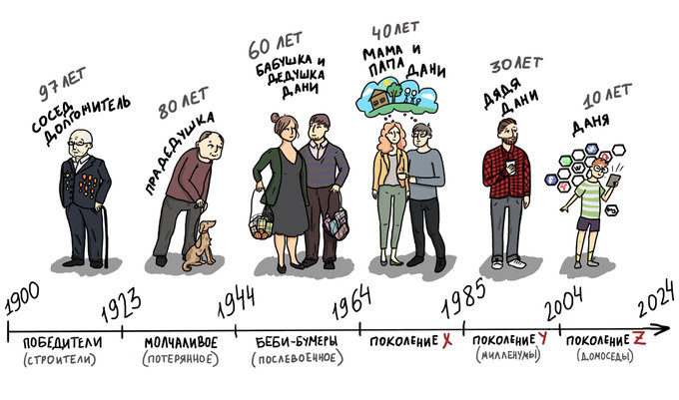
По версии RuGenerations, в России живут представители пяти поколений:

Slide 22
Величайшее поколение (1900–1923 г. р.)
Базовые ценности людей, принадлежащих к данному поколению, формировались до середины 30-х годов прошлого века. На эти годы пришлись революции, Гражданская война, коллективизация, электрификация.
Их отличают трудолюбие, ответственность, вера в светлое будущее, приверженность идеологии, семья и семейные традиции, категоричность суждений.
Если принадлежащие к данному поколению люди о чем-то судят, то переубедить их в чем-то действительно очень сложно.
Эти люди даже в преклонном возрасте, в 80–90 лет, готовы ходить по инстанциям, чтобы доказывать свою правоту.
Деньги для них ценностью не яввляются. Видимо, это объясняется тем, что деньги за время их жизни неоднократно обесценивались, становились бумажками, и люди много раз теряли все, что наживали.

Slide 23
Молчаливое поколение (1923–1943 г.р.)
Ценности его представителей формировались до середины 50-х годов.
События, которые произошли в данный отрезок времени: Великая Отечественная война, сталинские репрессии, сначала разрушение страны, потом восстановление наложили свой отпечаток на формирование и развитие Молчаливого поколения. Семья для них святое. Только в семье они могут говорить на любые темы, обсуждать проблемы, потому что родные точно не предадут и не подведут. В остальных же местах они контролируют себя. Отсюда и название поколения — «молчаливые». Люди, принадлежащие к даому поколению, уважают законы, должности и статусы других людей, они очень законопослушны.

Slide 24
Поколение Беби-бумеров (1943–1963 г.р.)
Названо так в честь произошедшего после войны бума рождаемости. В основе их характера лежит психология победителей.
Но их «победное» настроение сильно отличается от настроения поколения Gl и полностью — от настроения «молчаливых». Они росли в настоящей супердержаве, которую боялся и уважал весь мир, которая победила в самой страшной войне, которая покорила космос. И ко всем этим событиям они причастны лично. Гагарин летел в космос не один, вместе с ним на борту космического корабля «Восток» летели все девчонки и мальчишки Советского Союза. Для этих людей нет непреодолимых барьеров, каждый барьер — это личный вызов. Они оптимисты, нацеленные на постоянное преодоление трудностей и обязательное достижение результата. Они не остановятся ни перед чем. Главное для них победа. При этом предпочитают работать в команде, так как именно команда, коллектив, выполняет роль той самой супердержавы, в которой они жили в детстве и без которой они ничего собой не представляли. По их мнению, отличительными качествами хорошего человека является активность и любознательность. Ибо потеря активности для них равносильна разрушению фундамента и, фактически, смерти.

Slide 25
Поколение Х (1963–1984 г.р)
Фоном для данного поколения были «холодная война» и война в Афганистане, застой, наркотики, СПИД, тотальный дефицит, начало перестройки. Прокатившийся в их время по стране бум разводов сделал данное поколение более гибкими в отношениях с людьми, а постоянная занятость родителей-трудоголиков — более самостоятельными. У поколения Беби-бумеров задача заботы о подрастающем поколении не была приоритетной. Напротив, с их точки зрения, чем больше трудностей вставало перед ребенком, тем счастливее он должен был быть. Именно оттуда и пошел «ключ на шее» — символ ранней самостоятельности. Дети сами делали уроки, сами разогревали себе обед, оставленный старшими на плите. Все это привело к тому, что, повзрослев, они превратились в людей, для которых главными качествами стали постоянная готовность к переменам, расчет только на собственные силы, собственный опыт. К чужой помощи представитель поколения X прибегает крайне редко и неохотно. Человек, принадлежащий к поколению X, — индивидуалист, противник всяческой толпы. Ценности, которые присущи данному поколению: готовность к изменениям, глобальная информированность, техническая грамотность, индивидуализм, стремление учиться в течение всей жизни, неформальность взглядов, поиск эмоций, прагматизм, надежда на себя, равноправие полов. Но главная ценность для него — возможность выбора. Если представитель поколения Беби-бумеров был рад работать токарем при условии, что он был лучшим токарем на заводе, то представителя поколения Х такая работа уже не устраивает. Потому что он сам должен выбирать, какие ему детали точить. Лучшая работа для него та, которая позволяет проявить заложенные в нем творческие способности, широту и нестандартность мышления.

Slide 26
Поколение Миллениум или Y
Основные события становления представителей данного поколения — это распад СССР, частые теракты, новые эпидемии. И все это на фоне самого бурного развития новых информационных, коммуникационных, цифровых и биотехнологий. Люди, принадлежащие к поколению Y, наивны и склонны к работе в команде. Они великолепно ориентируются в компьютерных сетях, как следствие им легче общаться с единомышленником, проживающим на другом краю планеты, чем с соседом по подъезду. Одно из прозвищ, которым социологи нарекли данное поколение, — «поколение большого пальца», от привычки набирать эсэмэски одним большим пальцем руки, в которой находится мобильный телефон. Разделение на реальное и виртуальное для них вообще довольно условно, они прекрасно «живут» в условиях виртуальной реальности, в блогах и в искусственных компьютерных мирах. Родители баловали их, всячески оберегали, отучали от той самой самостоятельности, которой сами располагали практически неограниченно, поэтому поколение получилось хорошо управляемым, но вместе с тем уверенным в своей ценности. Для них важно немедленное вознаграждение за проделанную работу, поскольку в отдаленную перспективу они не верят. Когда им говорят, что надо поработать десять лет в организации, и ваш труд будет вознагражден обеспеченной жизнью, они отвечают: «Какие десять лет? У нас может быть другая страна через десять лет. Ведь жизнь так быстро меняется. Десять лет назад не было ни смартфонов, ни быстрого интернета, ни даже Шенгенской зоны в Европе». И с этим стоит согласиться. Если для прежних поколений десятилетиями ничего не менялось (а для их предшественников так и столетиями), в их жизни, кроме стремительных перемен, ничего не было. Они не знают другой жизни.

Slide 27
В превентивных образовательных программах основное внимание следует уделять формированию ценностей здорового образа жизни, развитию личностных ресурсов, препятствующих употреблению психоактивных веществ, а также развитию у несовершеннолетних жизненных навыков противостояния агрессивной среде, которая провоцирует потребление ПАВ.
В этих программах должны быть усилены следующие компоненты:
образовательный (углубление знаний о ценностях здорового образа жизни и поведенческих навыках, облегчающих следование здоровому образу жизни; формирование умения делать собственный выбор в отношении здорового образа жизни; минимальные знания о социальных и медицинских последствиях, к которым приводит употребление психоактивных веществ);
психологический (углубление знаний о себе, своих чувствах, формах реагирования, особенностях принятия решений; формирование позитивной «Я-концепции» у ребенка, способности нести ответственность за себя и свой выбор; формирование умения сказать «нет», умения при необходимости обратиться за психологической, социальной или наркологической помощью);
социальный (формирование навыков коммуникабельности, социальных навыков, необходимых для социальной адаптации, здорового образа жизни).
Следует отметить, что эффективность профилактики злоупотребления ПАВ детьми и подростками в образовательных учреждениях напрямую зависит от согласованной работы различных специалистов (педагогов, психологов, медиков, представителей правоохранительных органов).

Slide 28
Содержание профилактической программы определяется самим педагогическим коллективом, но при этом желательно, чтобы любая деятельность по профилактике наркопотребления включала в себя два рабочих блока: организационный и психологический.
Психологический блок – формирование у детей и подростков комплекса умений и навыков, развитие способностей, обеспечивающих альтернативный образ жизни, зависимому от психоактивных веществ.
+
ГБОУ ИРО Краснодарского края www.iro23.ru ГБОУ ИРО Краснодарского края www.iro23.ru ГБОУ ИРО Краснодарского края www.iro23.ru
e-mail: post@iro23.ru тел.: +7 (861) 232-85-78 e-mail: post@iro23.ru тел.: +7 (861) 232-85-78 e-mail: post@iro23.ru тел.: +7 (861) 232-85-78 e-mail: post@iro23.ru тел.: +7 (861) 232-85-78

Slide 29
Экзистенциальная сфера – способность адекватно оценивать себя, свои действия и поступки, действия и поступки других людей, совокупность ценностных ориентаций и позиций ребенка, посредством которых он вступает в отношения с миром, с другими людьми, с самим собой, которые обеспечивают адекватный нравственный выбор ребенка и регулируют его поведение, общение с самим собой: ведение "внутреннего диалога" как способа, помогающего сделать правильный выбор в отношении собственного поведения; распознавание и интерпретация социальных сигналов (внешних влияний на поведение), исходящих из микросреды и общества в целом; осознание возможных последствий своего поведения; умение показать собеседнику, что понимаешь его точку зрения; понимание норм поведения, принятых в обществе, а также того, что не является приемлемым в нашей культуре; позитивный взгляд на мир, людей и жизнь, умение радоваться, реалистичный взгляд на свои возможности.
Эмоциональная сфера – способность идентифицировать, выражать и описывать свои чувства, оценивать и регулировать их интенсивность; умение контролировать импульсы и откладывать "получение удовольствия"; навыки управления стрессом и распознавания разницы между чувством и поступком.
Поведенческая сфера – умение общаться невербально, используя визуальный контакт, выражение лица, жесты; способность общаться вербально, самые важные компоненты включают в себя умение ставить ясные вопросы, сопротивляться негативным влияниям, правильно реагировать на критику, слушать других, участвовать в позитивных группах сверстников.
+

Slide 30
Организационный блок включает в себя планирование. Составление календарного плана профилактической работы в образовательном учреждении придает этой деятельности официальный статус, чему свидетельствует тот факт, что администрация утверждает этот план и контролирует его выполнение. Согласно рекомендациям европейского профилактического проекта «Здоровая школа», составлением календарного плана работы занимается перед началом учебного года (т.е. в конце предыдущего) инициативная группа. В плане отражаются формальные аспекты участия каждого из специалистов.
+

Slide 31
Целью «позитивной профилактики» является «воспитание нравственной, успешно социализированной личности, способной удовлетворять свои основные потребности, не прибегая к употреблению психоактивных веществ и другим формам асоциального и опасного для здоровья поведения».
+

Slide 32
Все профилактические мероприятия, проводимые в рамках первичной профилактики употребления наркотических веществ детьми и подростками, можно разделить на специфические и неспецифические.
Под специфическими понимают работу, в контексте которой имеется явное упоминание психоактивных веществ (например, информация о курительных смесях и последствиях их употребления).
Под неспецифическими подразумевают мероприятия, которые явно не упоминают курительные смеси или другие психоактивные вещества, а направлены на гармоничное развитие личности, устойчивой к наркотическим соблазнам.
+

Slide 33
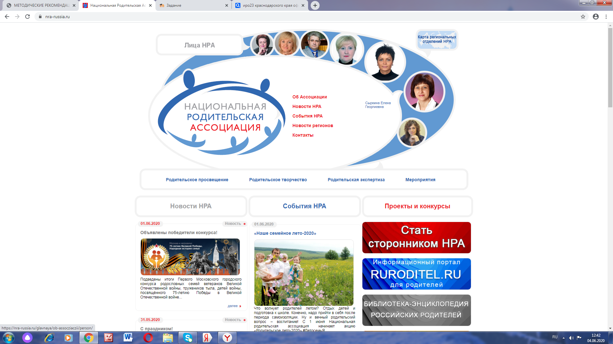
+
ГБОУ ИРО Краснодарского края www.iro23.ru ГБОУ ИРО Краснодарского края www.iro23.ru ГБОУ ИРО Краснодарского края www.iro23.ru

